Slide 1

DEEP LEARNING
GRUPPE 1 - SS21
Notes:
Jonas

Slide 2
INHALT DER PRÄSENTATION
01
02
03
04
Über uns
Task 1 Recap
Task 2
Summary
Eine kleine Beschreibung zu uns
Stand der letzten Präsentation
Herangehensweise und Lösung der Aufgabenstellung
Zusammenfassung der Ergebnisse
Notes:
Jonas

Slide 3

ÜBER UNS
01
Notes:
Jonas

Slide 4

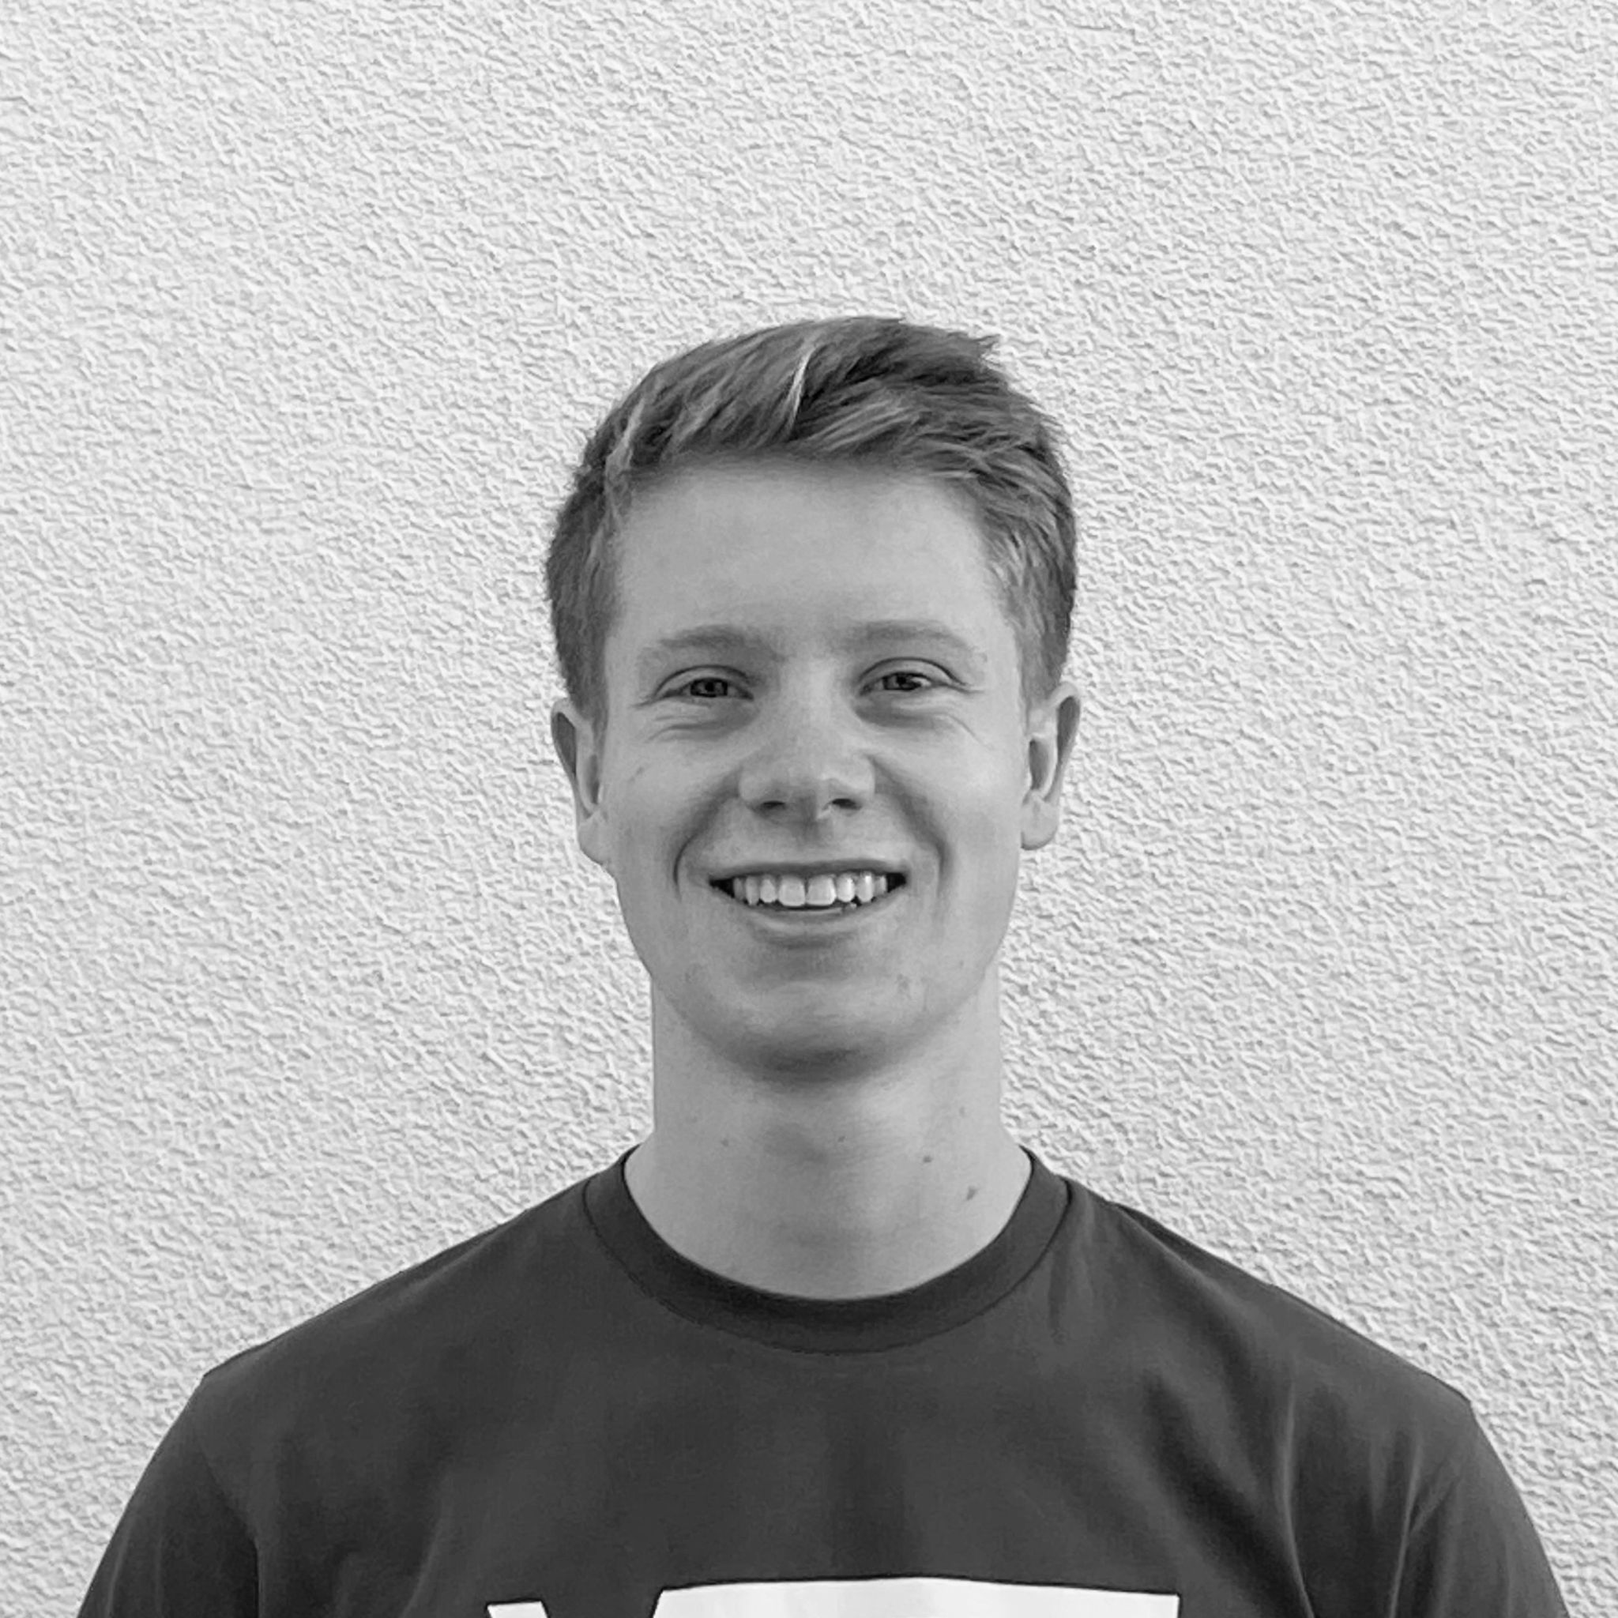
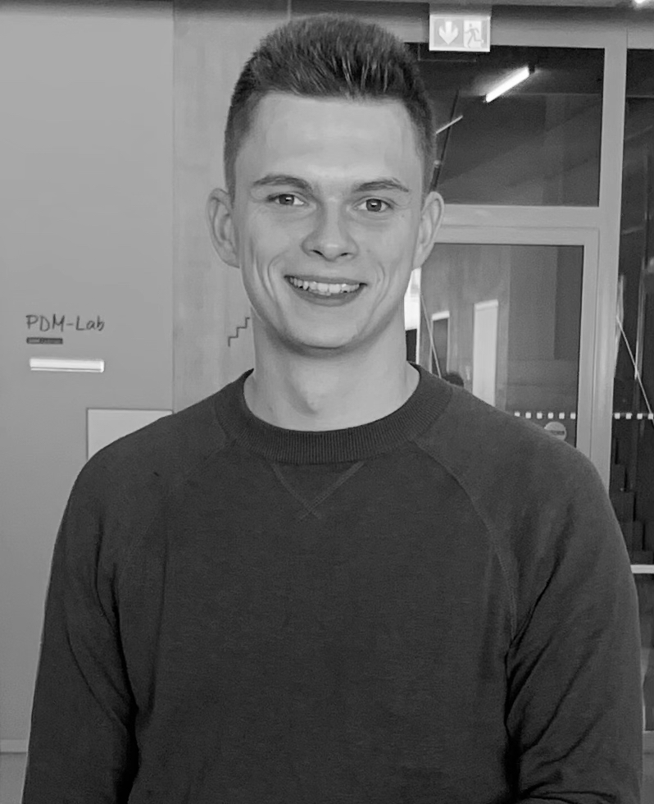
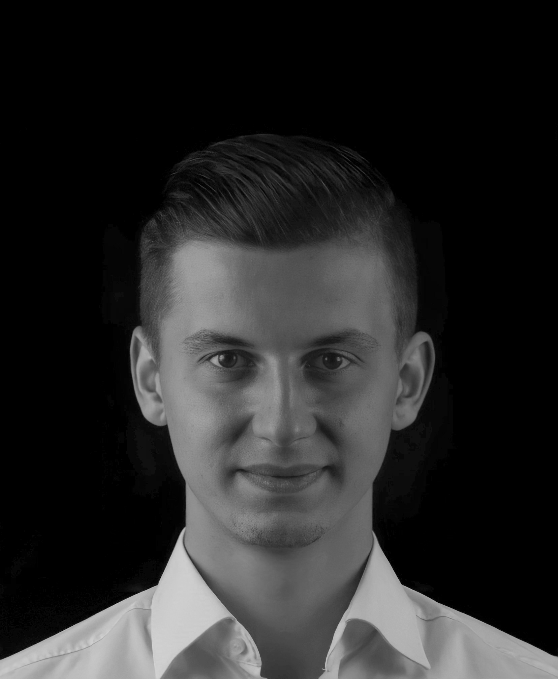
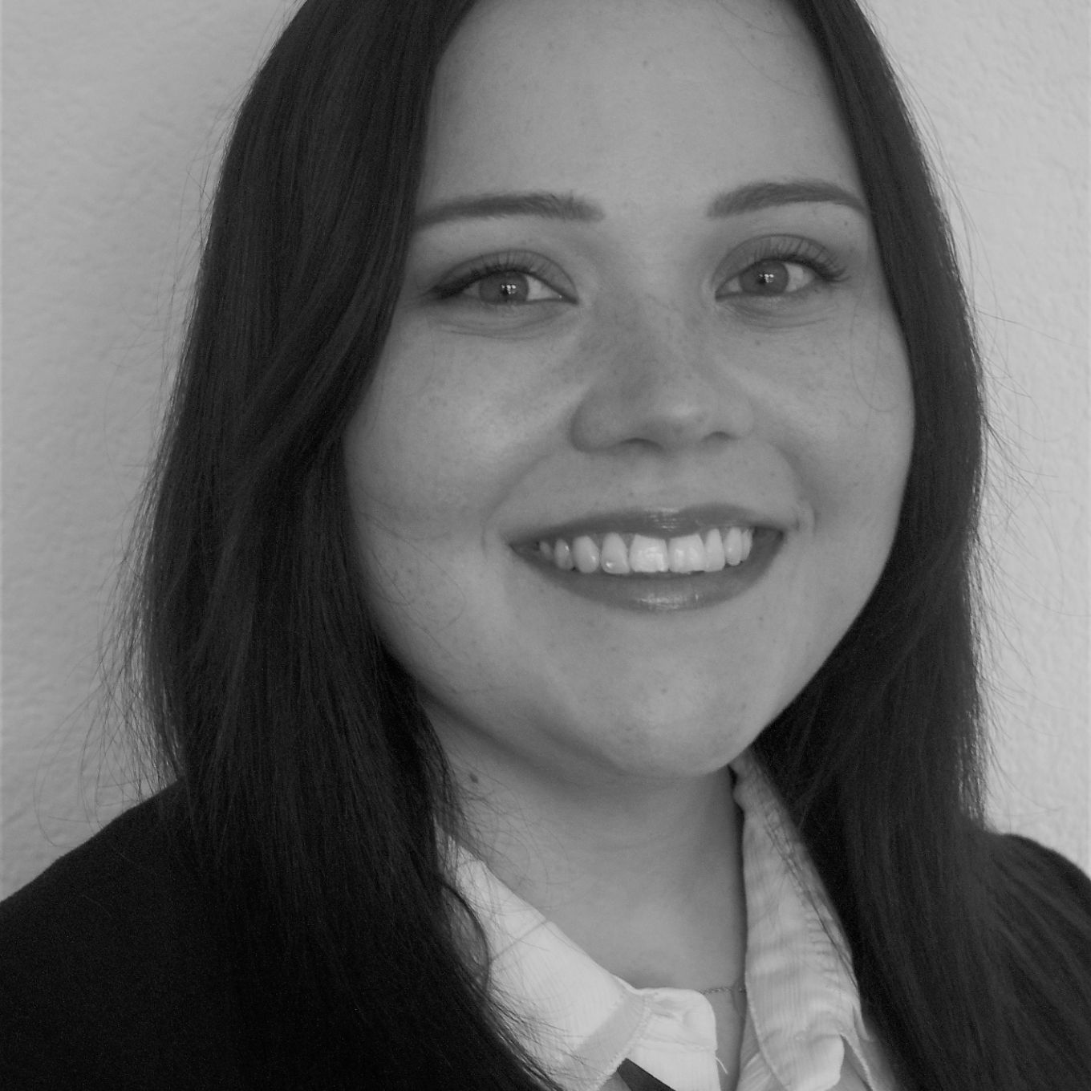
ÜBER UNS
Jonas Götz
Julius Jacobitz
jg133@hdm-stuttgart.de
37688
Major: Task 2
jj035@hdm-stuttgart.de
37042
Major: Task 1
Kevin Bahnmüller
Kevin Eberhardt
kb130@hdm-stuttgart.de
38280
Major: Task 2
ke028@hdm-stuttgart.de
37152
Major: Task 1
Lena Tolmatschow
lt035@hdm-stuttgart.de
38524
Major: Task 2
Notes:
Jonas

Slide 5
PROJEKTABLAUF
1 A
1 B
2 A
2 B
2 A
2 B
Data Preparation
Supervised Learning
Unsupervised Learning
Semi-Supervised Learning
Unsupervised Learning
Semi-Supervised Learning
Notes:
Jonas

Slide 6
02
TASK 1 RECAP
Notes:
Kevin E.
Data Preparation → Videos verbreitet fürs Training mit labelimg
Verschiedene Modelle ausprobiert → VGG16- CNN, YOLO v3, SSD
Yolo v3 hat sich als bestes Modell herausgestellt
Probleme: ungenaue erkennung (des splash) → mehrere kleine Splashes in einer eigentlich größeren Boundingbox führen zu multiplen schlechten IoU werten
Lösung in Task 2
Anwendung der Preprocessing Methoden um Splash eindeutiger hervorzuheben.

Slide 7
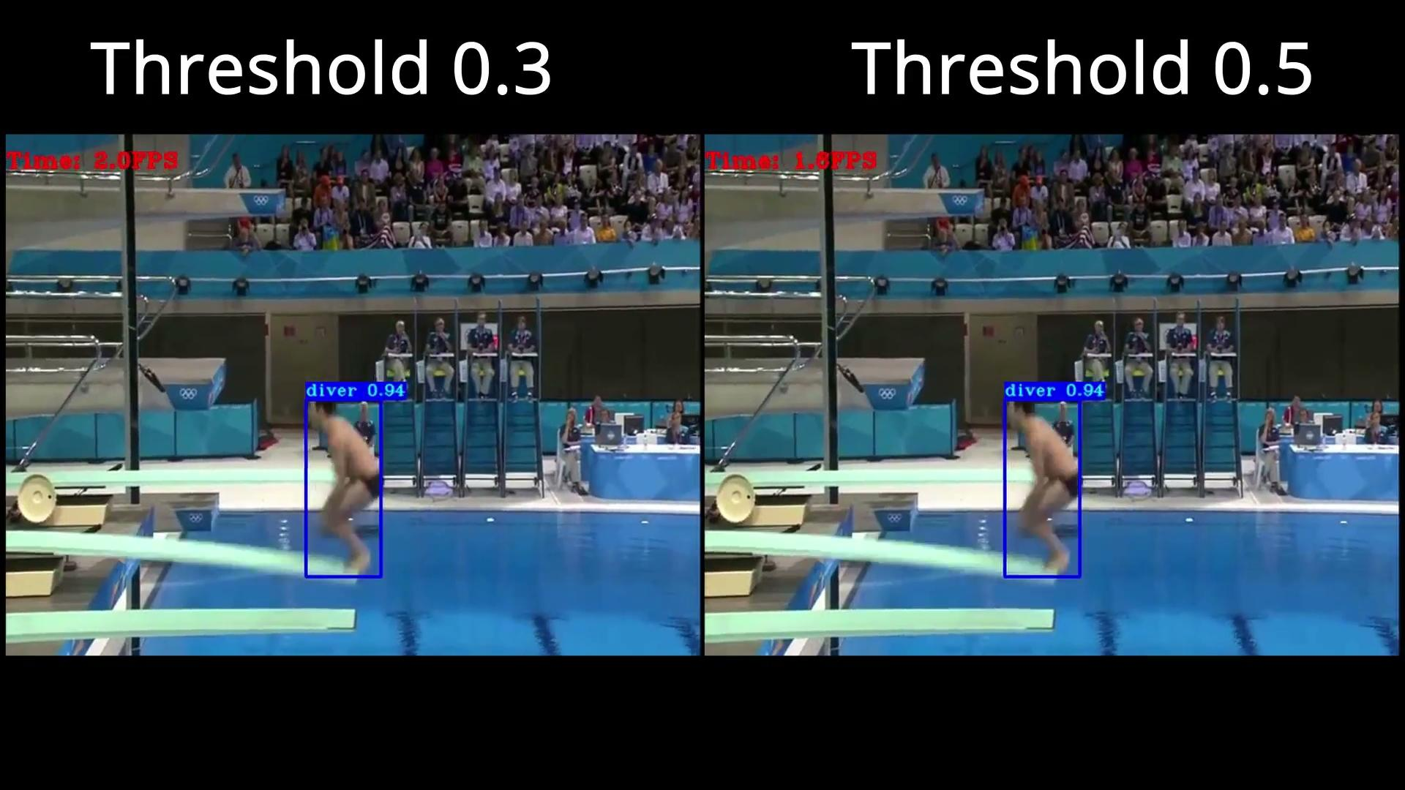
TASK1 - YOLOv3 Ergebnis
Notes:
Kevin E.

Slide 8
TASK 2
03

Slide 9
TASK 2A/B - Recoloring / Disclaimer
In den meisten Methoden, die nicht zum finalen Ergebnis geführt haben, wurde kein Wert auf eine Umfärbung des Hintergrunds und des Splashs gelegt.
Begründung:
Die meisten cv2 Methoden haben als Standardoutput einen schwarzen Hintergrund
Es ist ein Methodenaufruf, der in den finalen Modellen verwendet wurde, aber beim testen alles etwas unübersichtlicher gemacht hätte
In Task 2A wurden final die geforderten Farben verwendet

Slide 10
TASK 2A - Methoden
Methoden und Kombinationen:
MOG2 (+ Camshift / Optical Flow)
Meanshift
Optical Flow (+ Camshift / Roi)
Canny Edge Detection
Notes:
Kevon b.

Slide 11
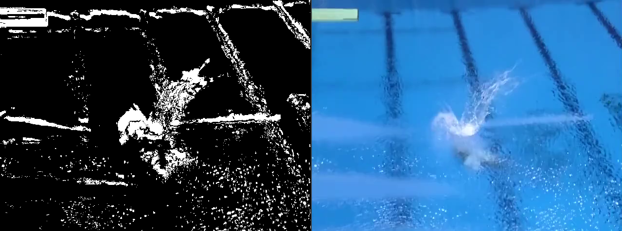
TASK 2A - Methoden
MOG2
Notes:
Kevon b
Erkennt vor allem Springer Gut
Unterscheidung zwischen Springer und Splash schwer
Splash zu groß

Slide 12
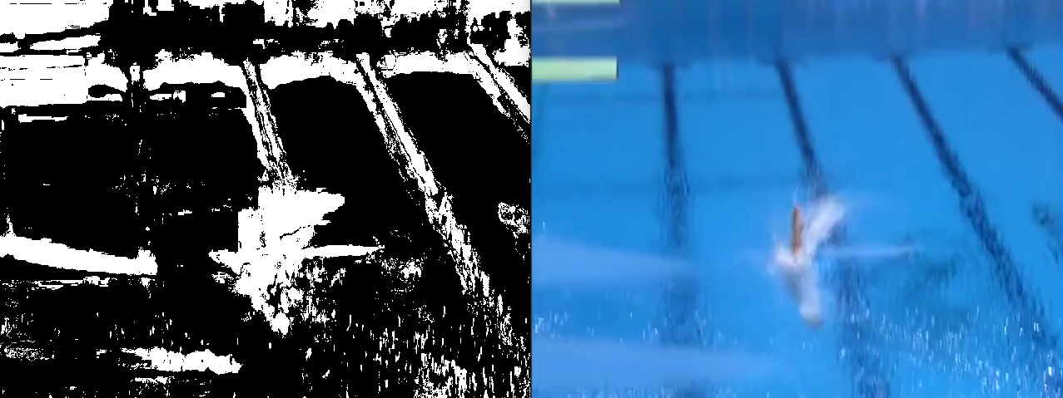
TASK 2A - Methoden
MOG2 + Camshift
Notes:
Jonas
Kein wirkliche Verbesserung

Slide 13
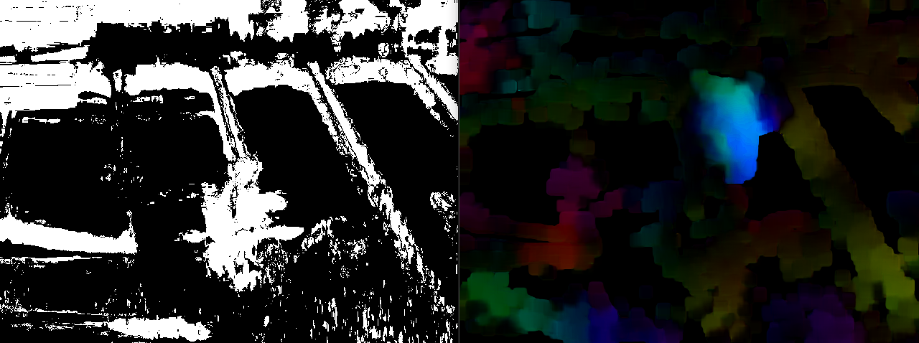
TASK 2A - Methoden
MOG2 + Optical Flow
Notes:
Kevon b
Funktioniert nicht zusammen

Slide 14
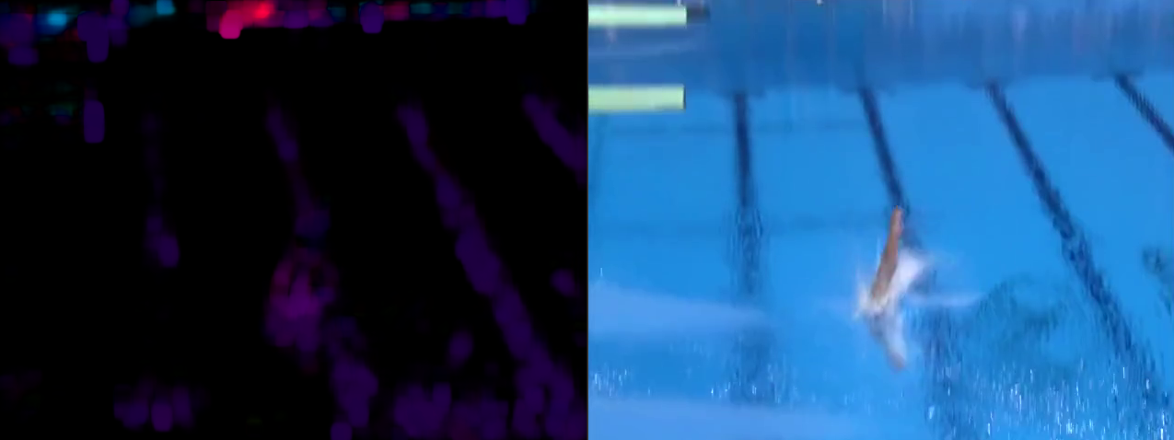
TASK 2A - Methoden
Optical Flow
Notes:
Kevin b
Nicht gut

Slide 15
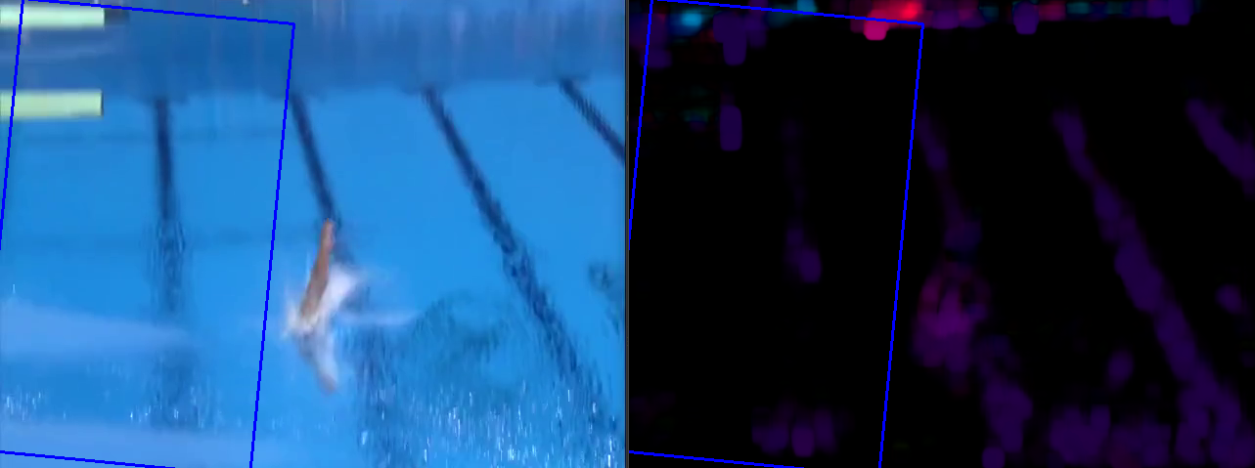
TASK 2A - Methoden
Optical Flow + Camshift
Notes:
Kevin b
Bounding Box anfangs initial gesetzt -> bleibt kurz bei Springer verliert sich aber schnell

Slide 16
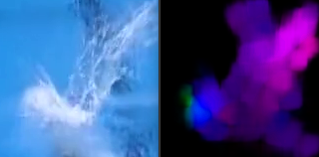
TASK 2A - Methoden
Optical Flow + Roi
Notes:
Jonas
Optical Flow nur auf Ausschnitt angewandt -> Kein Erfolg

Slide 17
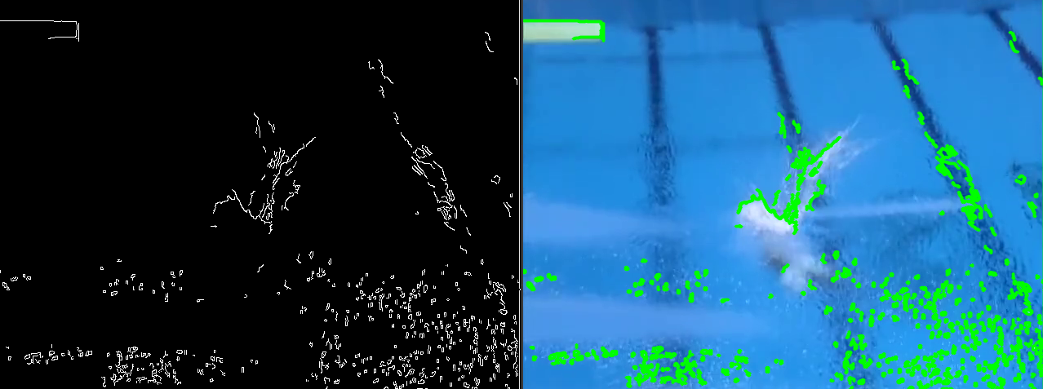
TASK 2A - Methoden
Canny Edge Detect
Notes:
Kevin b
Edge Detection hat gut funktioniert -> aber liefert so keinen Mehrwert, Splash auch nicht gut erkannt

Slide 18
TASK 2A - Methoden
Probleme:
Sehr viel “Noise”
Trennung zwischen Splash und Springer schwer
Splash unter Wasser wird meist mit gelabelt
Splash zu groß
Learnings:
Methoden funktionieren oft nicht auf Schwarz-Weiß somit bedingt kombinierbar
Einige Methoden vielversprechend, aber noch nicht optimal
Anfangs auf MOG2 konzentriert, da Gesamtergebnis besser Aber: nur Splash bei KNN besser darum shift zu KNN
Color Detection
Notes:
Kevin b

Slide 19
TASK 2A
KNN Background subtraction
Color Detection
Pixel stellen die Datenpunkte dar
Klassifizierung in Foreground- und Background Pixel
Frames werden verglichen um bewegende Objekte bzw. sich ändernde Pixel zu erkennen
Vordergrundmaske wird durch eine Subtraktion zwischen dem aktuellen Frame und einem Hintergrundmodell erstellt, das den statischen Teil des Bildes enthält
Erkennung von Objekten anhand derer Farbe
Zur Darstellung auf Originalbild werden Konturen um die erkannten Objekte gezeichnet
Farbbereiche (min, max) werden durch initial gesetzte gefiltert
Hierzu wird HSV-Farbraum verwendet HSV entspricht:
Hue (Farbton)
Saturation (Sättigung)
Value (Helligkeit)
Notes:
Jonas
Modelle kurz erläutern

Slide 20
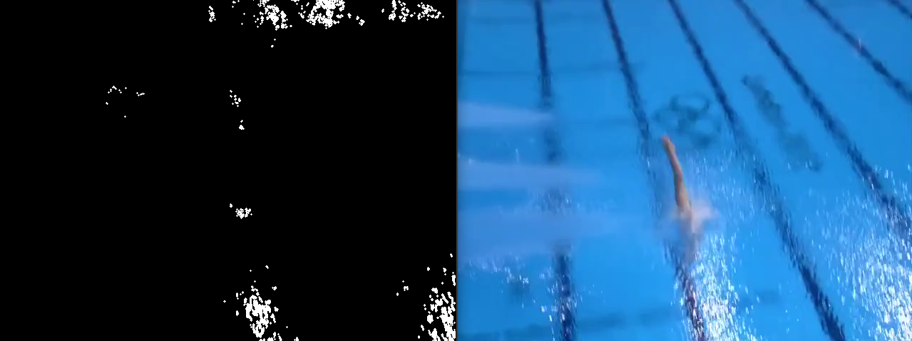
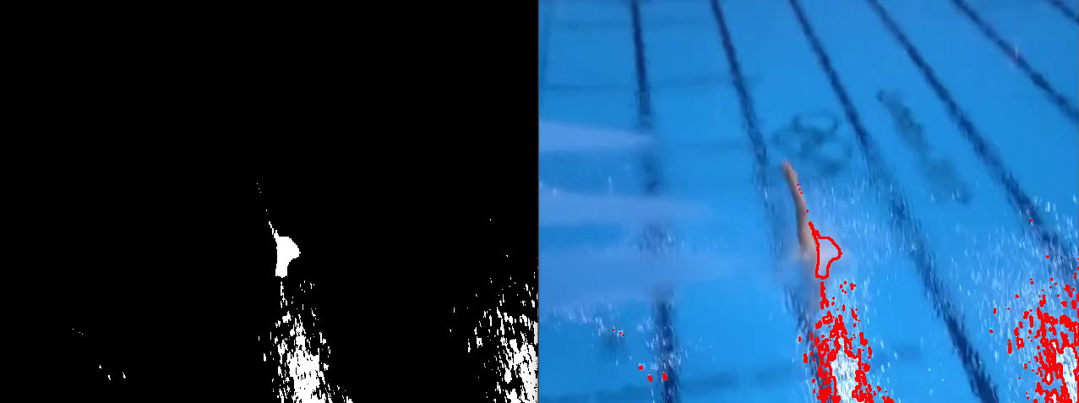
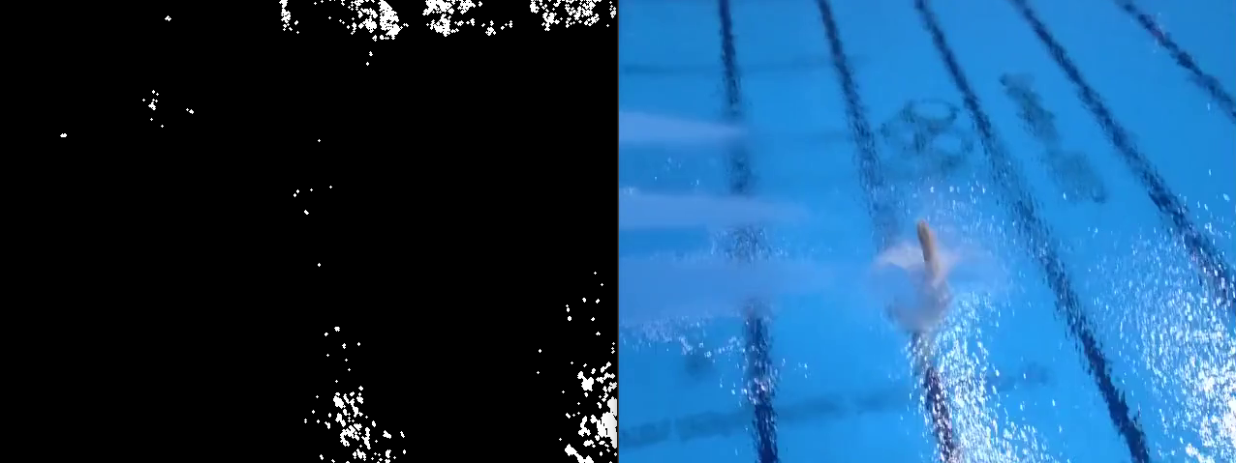
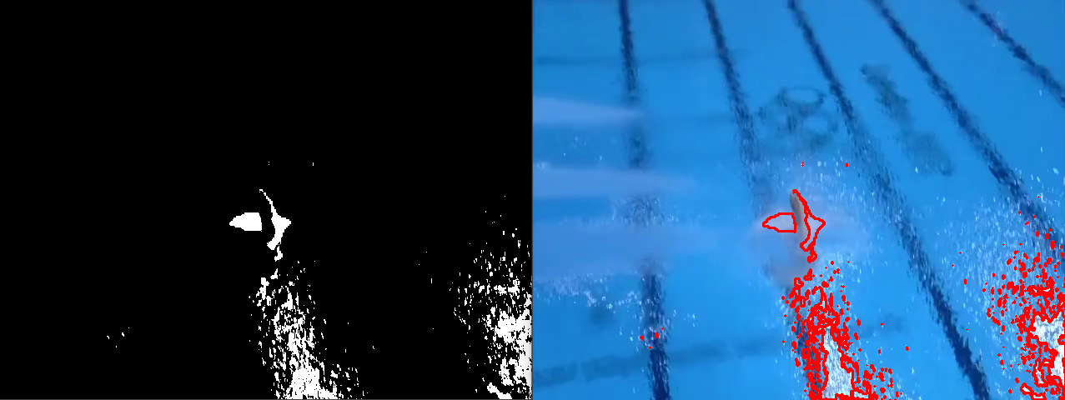
TASK 2A
KNN
Color Detection
Notes:
Modelle Vergleichen -> Ergebnis: entschieden für Contour Identification, weil zuverlässiger und genauer

Slide 21

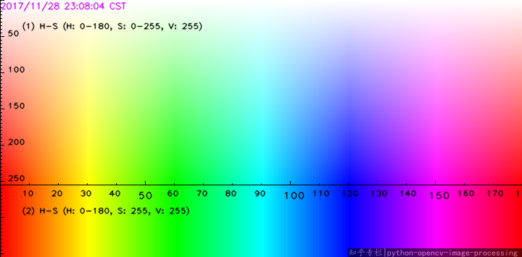
TASK 2A - Color Detection
Bestimmen der HSV Werte
HSV Wertebereich:
H [0,179] - Farbton
S [0,255] - Sättigung
V [0,255] - Helligkeit
Gesetzte Werte:
Min: [ 80, 0, 200]
Max: [120, 110, 255]
Quelle: https://i.stack.imgur.com/gyuw4.png
Quelle: https://docs.opencv.org/3.4/da/d97/tutorial_threshold_inRange.html
Notes:
Ungefähres Ablesen aus Grafik
-> Helligkeit hoch -> try and error um beste Kombination zu finden

Slide 22

Notes:
Modelle Vergleichen -> Ergebnis: entschieden für Contour Identification, weil zuverlässiger und genauer

Slide 23
TASK 2A - Color Detection
Bestes Ergebnis damit erzielt
Genauer und zuverlässiger als KNN für unseren UseCase
Gute Grundlage für weiteres Vorgehen in Task 2B
Teilweise nicht nur Splash erkannt -> Idee: mit Bounding-Box aus Task 1 maximum abstecken, alles andere eliminieren
Notes:
Jonas
Modelle Vergleichen -> Ergebnis: entschieden für Contour Identification, weil zuverlässiger und genauer

Slide 24
TASK 2B - Anpassungen Yolov3
Anpassung des Scores nach unten um grundsätzlich mehr Bounding-Boxes durch das Modell zu generieren (von 0.45 auf 0.32)
Anpassung des NMS-Thresholds nach unten, um die Toleranz der zu behaltenden Bounding-Boxes zu vergrößern (von 0.45 auf 0.32)
Funktion: Größere Bounding Box um einen Splash anstelle von mehreren Bounding Boxes
Ziel: Größere Bounding Box als Region of Interest bestimmen, in der mit einer Toleranz die Splashes farblich hervorgehoben werden können
Notes:
Lena

Slide 25
TASK 2B - Ansatz
Probleme aus TASK 2A:
Noise -> Zu viel wird als Splash erkannt Lösung: Einschränkung durch ROI
Erweiterung der detect_video methode: Ermöglicht Operationen pro frame
Basierend auf dem Output von yolov3
Wenn Splash erkannt wird:
BGS anwenden
Splash ROI berechnen
Pixel zählen
Darstellung (parametrisiert)

Slide 26
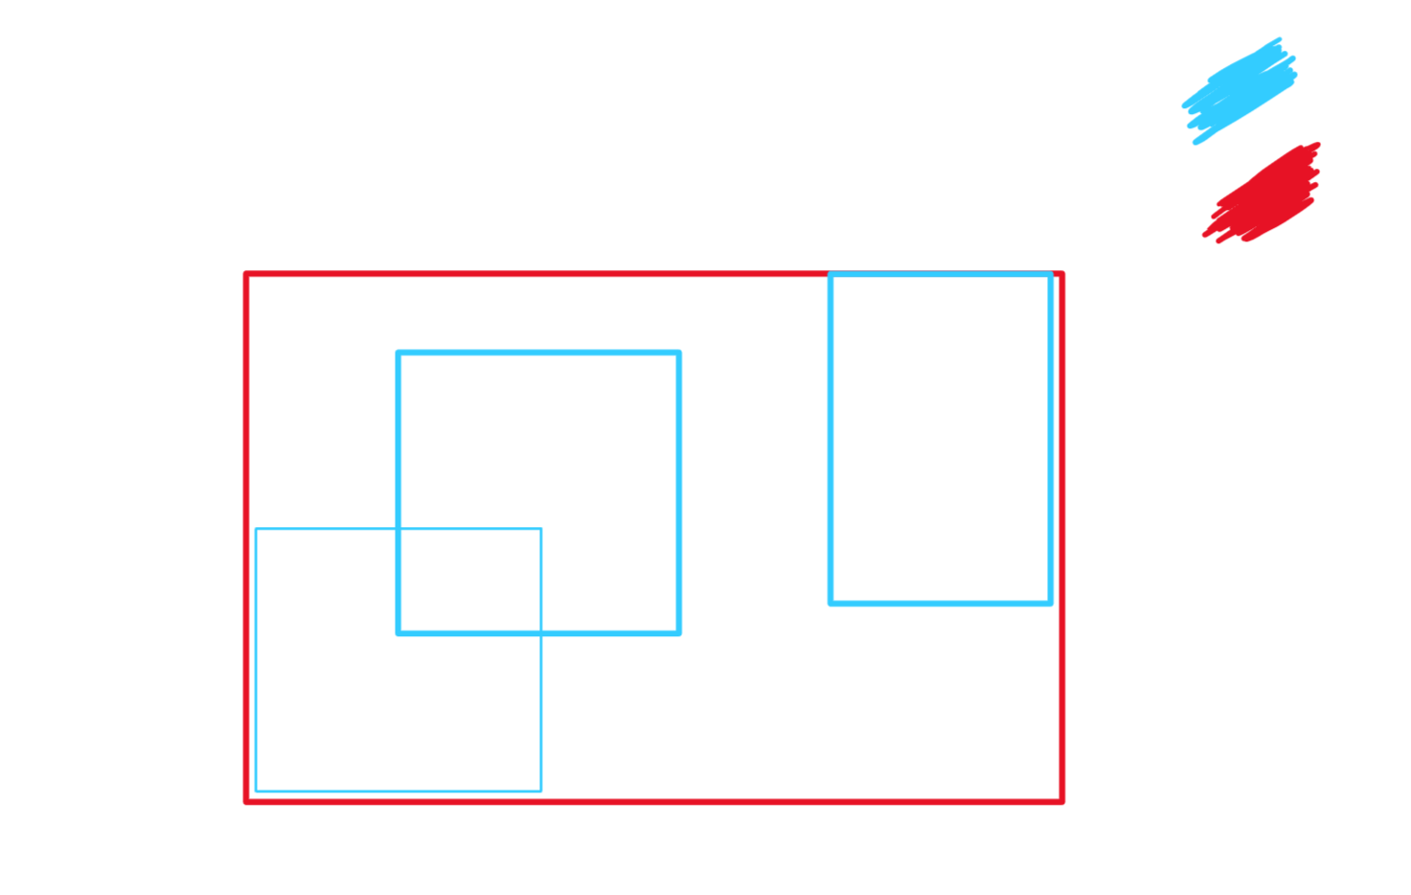
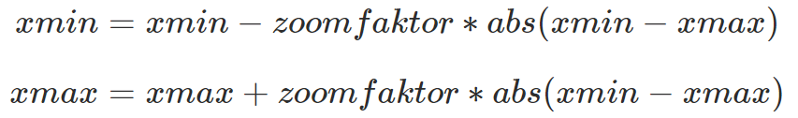
TASK 2B - Ansatz - Processing pro Frame
Backgroundsubtraction anwenden: (See Task 2a)
Splash region of interest:
Min/Max Koordinaten für x und y
Zoom:
Selbes für y
Pixel-Anzahl:
Rote Pixel in Region Of Interest
Alle roten Pixel im Frame
Differenz wichtig zur Evaluation !
Anzeige
Splash boxes:
New splash roi:
Notes:
Lena

Slide 27
TASK 2B - Ergebnis
Notes:
Lena
Diff 93% -> 93% der pixel sind richtig gelabeled

Slide 28
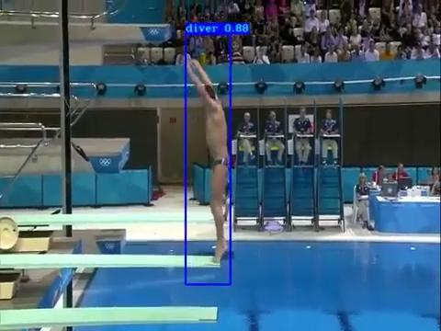
TASK 2B - Ergebnis
Notes:
Lena

Slide 29
TASK 2B - Ergebnis
Notes:
Lena

Slide 30
TASK 2B - Evaluierung
Jupyter Notebooks
Notes:
Julius

Slide 31
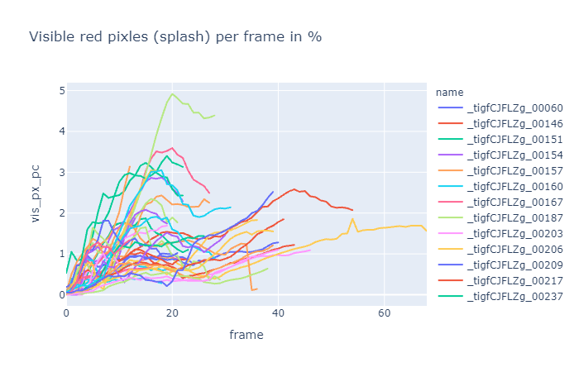
TASK 2B - Evaluierung

Slide 32
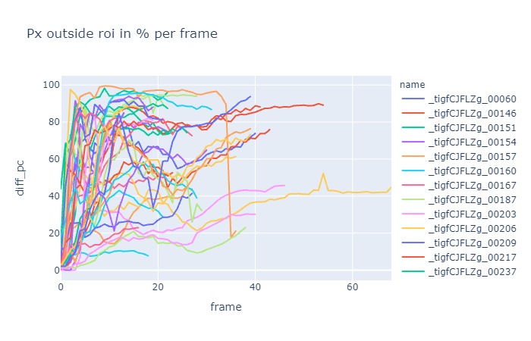
TASK 2B - Evaluierung

Slide 33
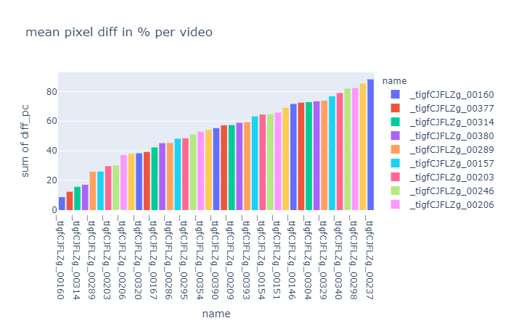
TASK 2B - Evaluierung

Slide 34
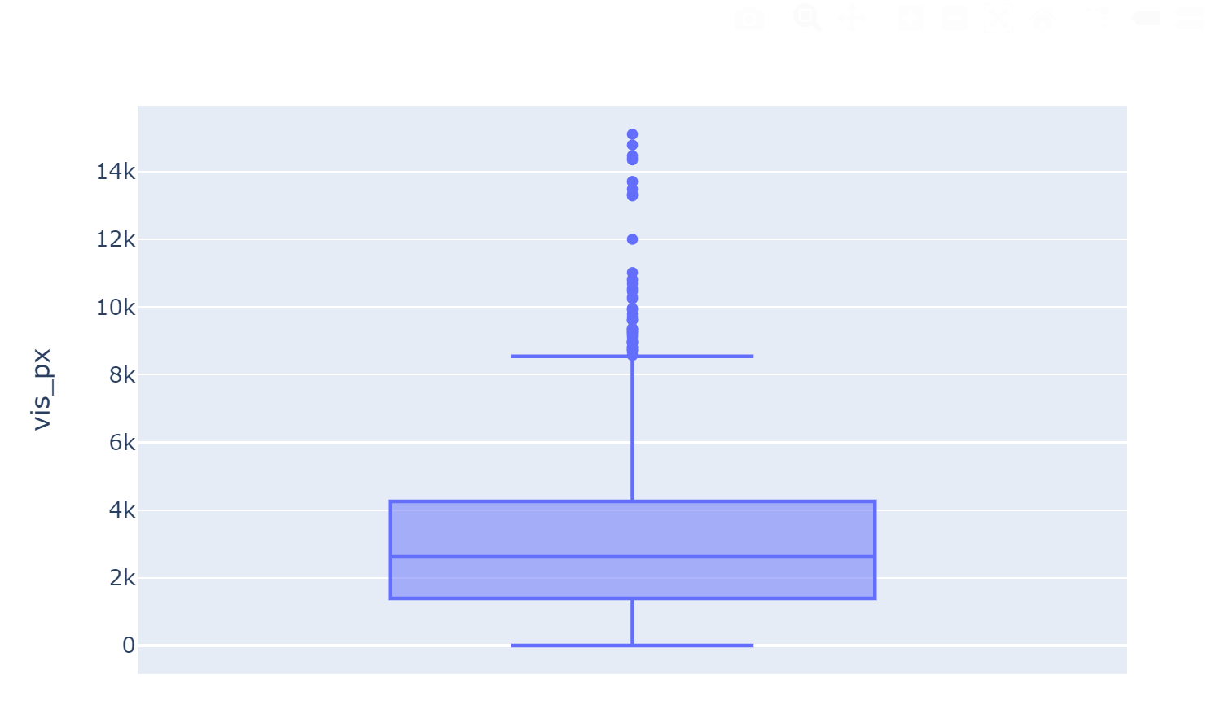
TASK 2B - Evaluierung

Slide 35
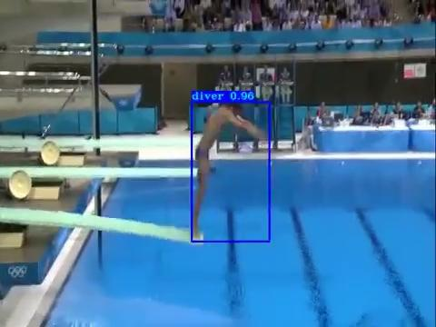
TASK 2B - Evaluierung - High Diff - 160
Notes:
Kevin B.

Slide 36

04
SUMMARY
Notes:
Kevin B.

Slide 37
SUMMARY
Gutes Ergebnis
Passendes Modell und Art der Implementierung:
Modell lässt sich transferieren (See Präsi Task 1)
Sehr gut zugänglich für Änderungen an predict Methoden.
Bsp. Eine API hätte uns evtl. stärker eingeschränkt.
Fokus in Task 2a auf Task 2b
Zoom hilft Labelling Differenzen zu übergehen
Modell beliebig erweiterbar. Bsp: Springererkennung (Ähnlich zu Splasherkennung )
-> Gelber Springer.
Splashes von mehreren Springern könnten, bei nicht zu großer Überschneidung in unterschiedlichen Farben gelabeled werden: -> Dazu evtl. Canny Edge Detection kombiniert mit aktuellem Ansatz.
Notes:
Kevin B.

